Slide 1
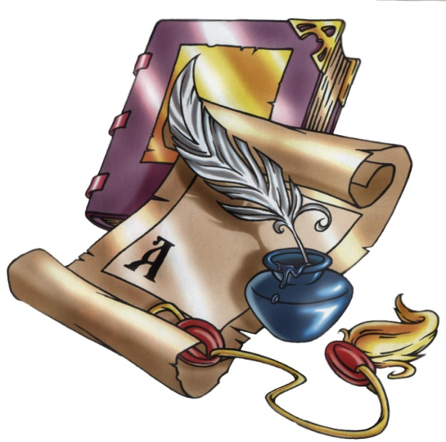
Русский язык
8
класс
Стили речи.
Строение текста.

Slide 2
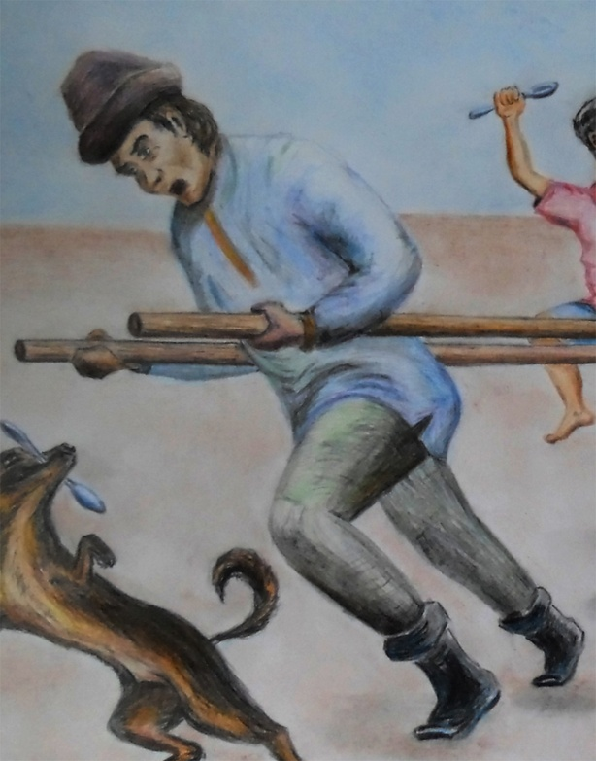
Проверка самостоятельной работы.
Упражнение 27 (стр. 15): спишите пословицы, вставляя пропущенные буквы. Подчеркните пословицу, близкую по смыслу русской: Один с сошкой – семеро с ложкой.
Где четверо, там уже сходка. Сметлив и хитёр пятерым нос утёр. Один друг шестерых родственников заменит. На пашне один, а за столом – семеро. Семеро одного не ждут. Девятеро одного петуха режут. На гору десятеро тянут, а под гору один столкнет.

Slide 3
Сегодня на уроке.
1
Вспомним, что такое текст.
Стили речи. Строение текста.
2
Рассмотрим признаки текста и строение текста.
3
Узнаем о способах связи предложений в тексте.
4
Познакомимся с типами текста и стилями речи.

Slide 4
Что такое текст?
Текст — это совокупность последовательно расположенных предложений (абзацев), связанных по смыслу и грамматически.

Slide 5
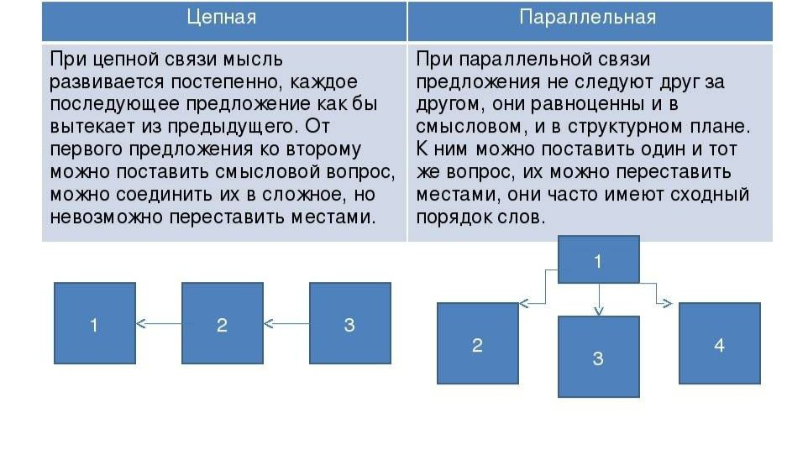
Способы связи предложений в тексте.

Slide 6
Например:
Среди различных видов цепной связи по способу выражения наиболее широко распространены:
местоименные связи (существительные, прилагательные, числительные заменяются в последующем предложении местоимениями и местоименными наречиями);
лексические и синтаксические повторы;
синонимические замены.
Наша память хранит с малолетства веселое имя: Пушкин. Это имя, этот звук наполняет собою многие дни нашей жизни. Сумрачные имена императоров, полководцев, изобретателей орудий убийств, мучителей и мучеников жизни. И рядом с ними – это легкое имя: Пушкин.

Slide 7
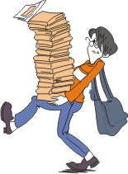
Структура текстов с параллельной связью.
1
2
3
Зачин , содержащий мысль-тезис всего текста.
Серия предложений, раскрывающих эту мысль
Концовка, где допускается отсутствие параллелизма.
Синтаксическими признаками предложений являются:
параллелизм их структуры;
единство форм выражения сказуемых.

Slide 8
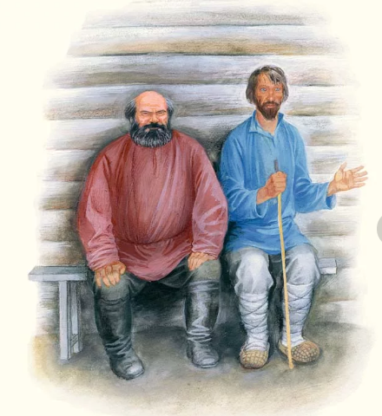
В качестве примера рассмотрим отрывок из рассказа И.С. Тургенева «Хорь и Калиныч», в котором автор даёт сопоставительную характеристику своим героям:
Оба приятеля нисколько не походили друг на друга. Хорь был человек положительный, практический, административная голова, рационалист; Калиныч, напротив, принадлежал к числу идеалистов, романтиков, людей восторженных и мечтательных. Хорь понимал действительность, то есть: обстроился, накопил деньжонку, ладил с барином и с прочими властями; Калиныч ходил в лаптях и перебивался кое-как.

Slide 9
Обратите внимание:
Текст, особенно достаточно объёмный, обычно не строится с использованием какого-либо одного типа связи. Как правило, в тексте наблюдается их совмещение в зависимости от конкретных авторских задач.

Slide 10
Строение текста.
Текст обязательно должен иметь композицию, должен быть построен по определённому плану, который обычно имеет трёхчастную структуру – зачин, среднюю часть (развёртывание мысли) и концовку.
Вступление
Основная часть
Заключение
Вступление подготавливает читателя к восприятию основного содержания текста. В нём формулируется тема повествования.
В основной части идёт развитие этой темы.
Заключение подводит итог раскрытию темы.

Slide 12
Задание №1. Определите тип текста.
Дождь шел третий день. Серый, мелкий и вредный. Непредсказуемый, как низкое седое небо. Нескончаемый. Бесконечный. Он неприкаянно стучался в окна и тихо шуршал по крыше. Угрюмый и беспечный. Раздражающий. Надоевший.
Текст-описание
какой предмет описывается? – дождь;
каков предмет? – серый, мелкий, вредный, непредсказуемый, бесконечный и др.

Slide 13
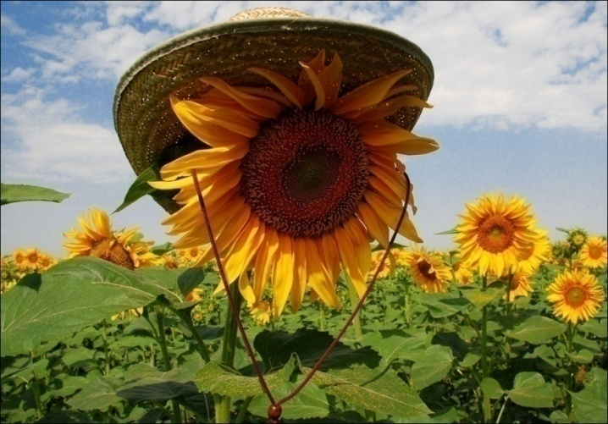
Итак, пройдет ночь, и отшумит дождь, отгремит гром. И что дальше? Опять – изнуряющий зной душного лета? Опять – раскаленный асфальт? Опять – задыхающийся в пыли город? Или погода смилуется над уставшими городскими жителями и подарит хотя бы неделю прохлады? Поскольку предсказания синоптиков размыты и туманны, нам остается только ждать и наблюдать.
Текст-рассуждение
почему? – потому что закончится дождь и вернется надоевшая всем жара;
зачем? – чтобы представить, чего ждать от капризной природы.

Slide 14
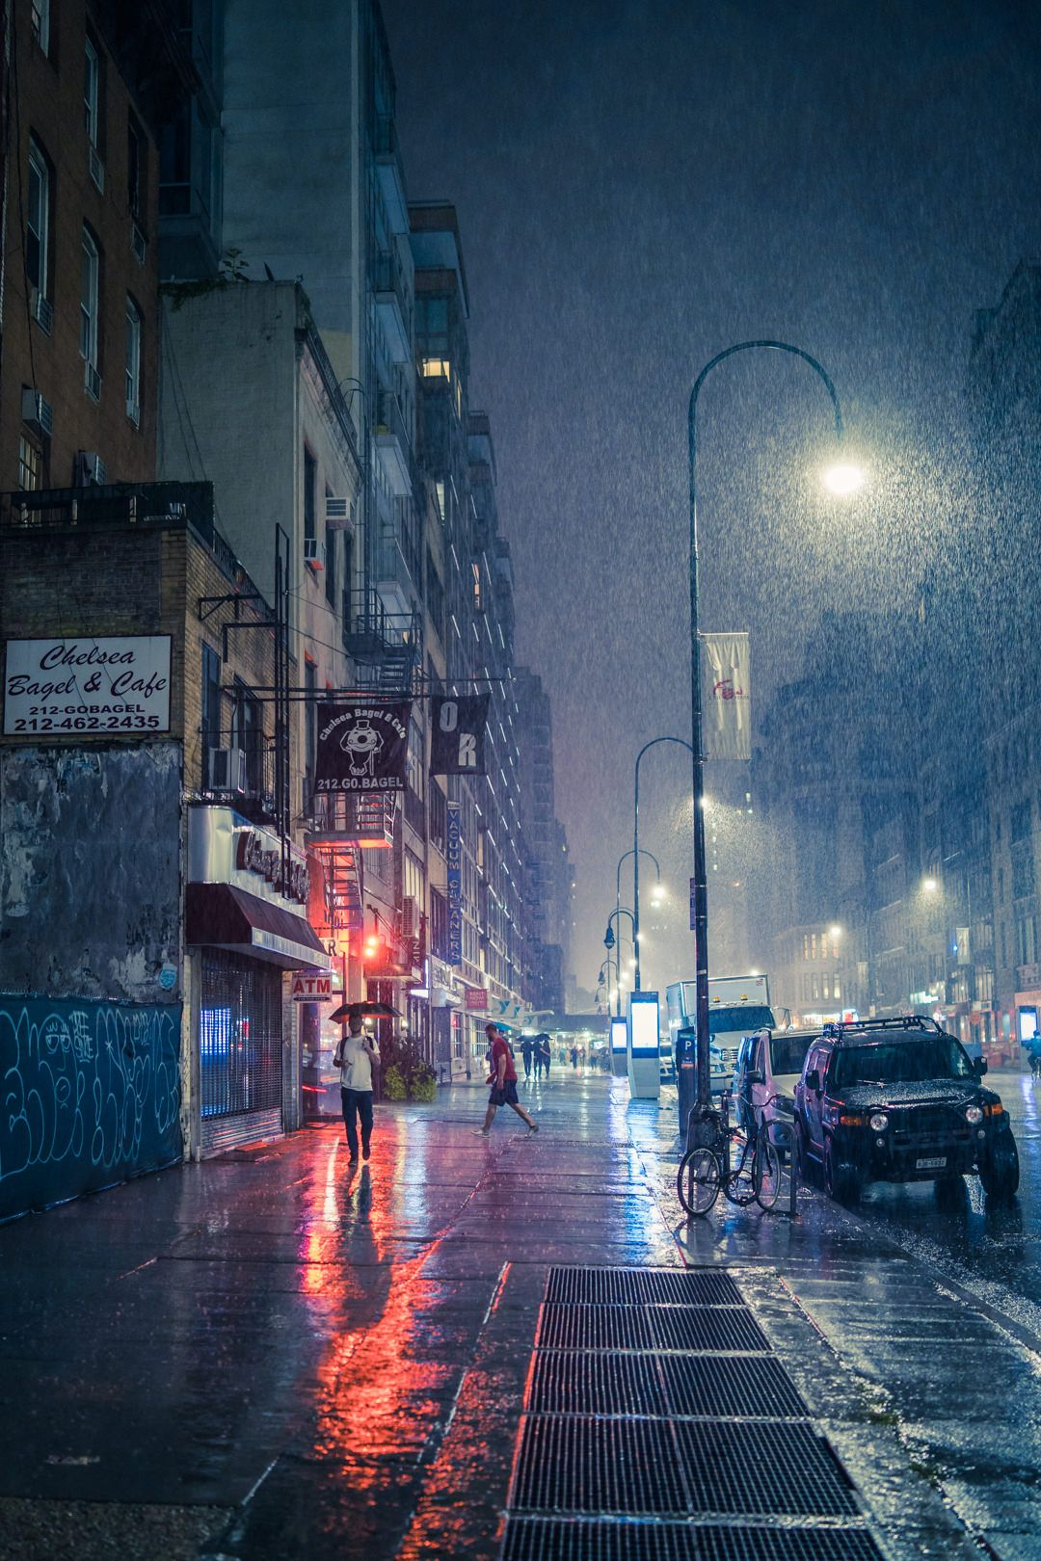
Ночью поднялся сильный ветер и пошел дождь. Он тихо барабанил по крыше и стекал по стеклу, превращая мир за окном в размытое пятно. Потоки воды смывали пыль с деревьев и тротуаров, журчали в водостоках, остужали раскаленный от летней жары город. И те, кто не спал, открывали окна, вдыхали влажную прохладу и подставляли лица ледяным каплям. Дождя в городе ждали два месяца, и теперь, когда он пришел, люди молча улыбались, благословляя плачущее небо…
Текст- повествование
что случилось? – в городе пошел дождь;
где и с кем произошло? – городские жители дождались дождя;
когда случилось? – летом пошел дождь.

Slide 16
 | Разговорный | Научный | Официально- деловой
Цель (зачем?) | Обмен мыслями, впечатлениями, общение | Сообщение, передача научной информации | Точная передача деловой информации
Сфера применения (где?) | Беседа в неофициальной обстановке; дружеские письма и послания | Официальная обстановка; уроки, лекции; научно-популярные книги | Официальная обстановка; деловые бумаги
Особенности | Преобладание разговорной и просторечной лексики; интонация, мимика, жесты | Однозначные слова; термины; отсутствие образных средств | Термины, речевые штампы, канцеляризмы; конкретность, официальность

Slide 17
 | Публицистический | Художественный
Цель (зачем?) | Сообщение, воздействие на слушателей или читателей | Воздействие на мысли и чувства
Сфера применения (где?) | Официальная обстановка; средства массовой информации, в выступлениях | Художественная литература
Особенности | Торжественная лексика, эмоциональность; соединение стандартизированных слов и средств выразительности | Широкое использование изобразительно-выразительных средств; использование средств других стилей

Slide 18
Задание №2. Определить стиль.
В древнерусском языке были существительные мужского рода «пешек» (в значении «пешеход» ) и «мельк» (в значении «миг», «мгновение» ). Эти существительные в творительном падеже – «пешком» и «мельком» - перешли в наречия. «Пешком» стало обозначать «на своих ногах», а «мельком» – «на короткое время», «бегло». В обоих наречиях был суффикс –ом. Постепенно существительные «пешек» и «мельк» устарели и вышли из употребления.
Научный

Slide 19
Желающим обратиться за помощью на биржу труда, получить статус безработного и найти новую работу понадобятся следующие документы:
- паспорт или документ, его заменяющий;
- трудовая книжка или её дубликат;
- документы об образовании и профессиональной квалификации.
Официально-деловой

Slide 20
Существует масса вещей, в которых человек может реализовать себя. Везде успеть невозможно, поэтому следует выбрать такое, где наш талант и способности смогли бы воплотиться в полной мере. И главное – никогда не останавливаться на достигнутом! Как сказал один из великих, счастье не может быть продолжительным, иначе это уже не счастье, а обыденность.
Публицистический

Slide 21
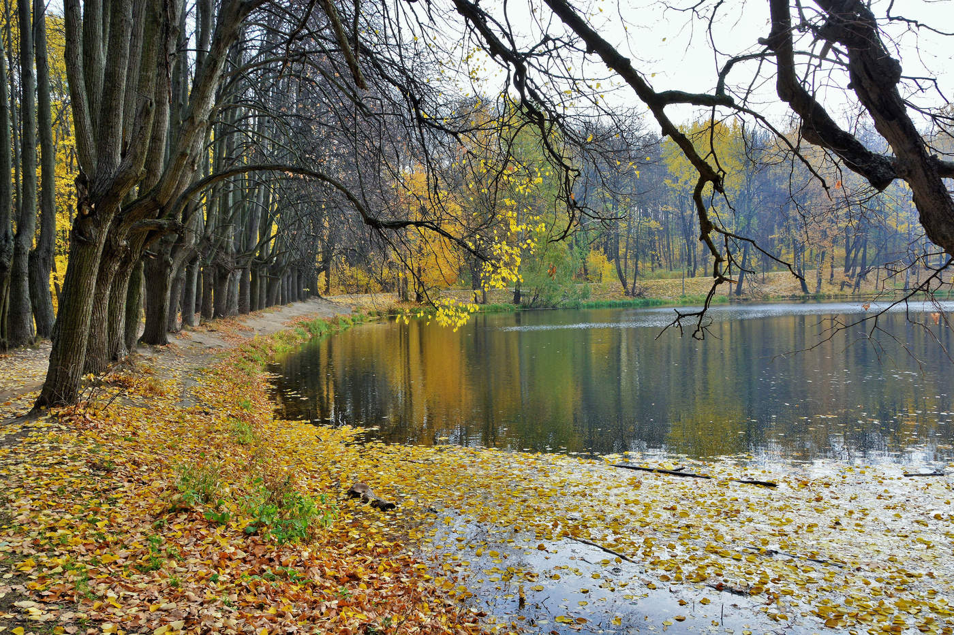
Дни стояли туманные, странные: проходил мерзлой поступью ядовитый октябрь; замороженная пыль носилась по городу бурыми вихрями; и покорно лег на дорожках Летнего сада золотой шепот лиственный, и покорно ложился у ног шелестящий багрец, чтобы виться и гнаться у ног прохожего пешехода, и шушукать, сплетая из листьев желто-красные россыпи слов…
Художественный

Slide 22
– Привет. Ну, как у тебя дела? – спросила Лена.
– Здравствуй. Да ничего, вот только вчера приехала, – ответила Женя.
– Как отдохнула? – поинтересовалась Лена.
– Ой, здорово, – пояснила Женя. – На Байкале так красиво! Обалдеть… Ну, а ты как?
– Была у бабушки в Задонске. Столько интересного узнала! А в каких местах я побывала!
Разговорный

Slide 23
Подведение итогов урока.
1
Вспомнили, что такое текст.
Стили речи. Строение текста.
2
Рассмотрели признаки текста и строение текста.
3
Узнали о способах связи предложений в тексте.
4
Познакомились с типами текста и стилями речи.

Slide 24
Задание на дом.
Упражнение 36 (стр. 22): напишите сочинение-миниатюру на произвольно выбранную тему. Устно охарактеризуйте стиль и тип речи своего текста.

